Slide 1
MARCHEL

Slide 2

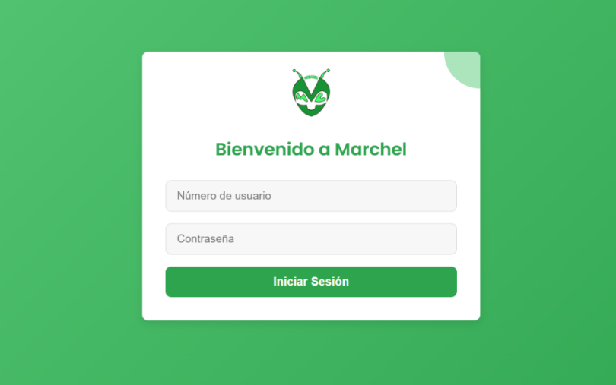

¿Qué es Marchel?
Usuarios
Extensiones empleadas: 2XXX
Agentes de soporte
Soporte Tarificación:110X
Soporte técnico: 100X
Operadora Menú
1
2001
2002
2003
2
3
Web de consulta
Servicios básicos
Conexión PBXs
Integración con sistemas existentes
Música en espera
Buzón de voz personalizado
Conferencias

Slide 3



¿Qué servicios básicos ofrece?
Música en espera
Buzón de voz personalizado
Conferencias
-Ambiental y relajante
-Sala de conferencia con id 1
-Dinámica y no intrusiva
-Personalizable en la extensión
-Acceso: admin o usuario
-Nostálgica y melancólica
-Permisos y contraseñas
-Orgánica y minimalista
-Disponible en español e inglés
-Conexión mediante distinta extensión
2000

Slide 4

Operadora con atención al cliente
Clientes/Usuarios
Operadora
Agentes de tarificación
-Consulta de tarifa y gastos mensuales
2XXX
-Gestión de extensiones invalidas
-Pagina Web asociada
110X
-Gestión de timeout
-Servicio personalizado
Transferencias
-Voces únicas y servicio TTS
Soporte técnico
Identificación
-Dispositivos asociados a la empresa
-Consulta de problemas de red
Necesito
100X
ayuda!
Servicio personalizado
-¿Cuál es tu problema?
-Posible mejora asociando base de datos
-Posible mejora implementando STT

Slide 5


Conexión entre PBXs
Nacional
Internacional
2XXX
6XXX
-Tarifa: 0.0500 €/min
-Tarifa: 0.1500 €/min
Llamadas en ambos sentidos

Slide 6

Bases de Datos & Página Web
VoIP
200X
Asterisk
MariaDB
Registros
.py
URL: IP:5050
Filtra Datos
App_flask
Usuario
Datos Filtrados
.py

Slide 7

Preguntas:

